Slide 1
BÀI TẬP PYTHON 14/5/2024
HỌ TÊN: NGUYỄN THỊ THẢO
LỚP: K56KMT.01

Slide 2
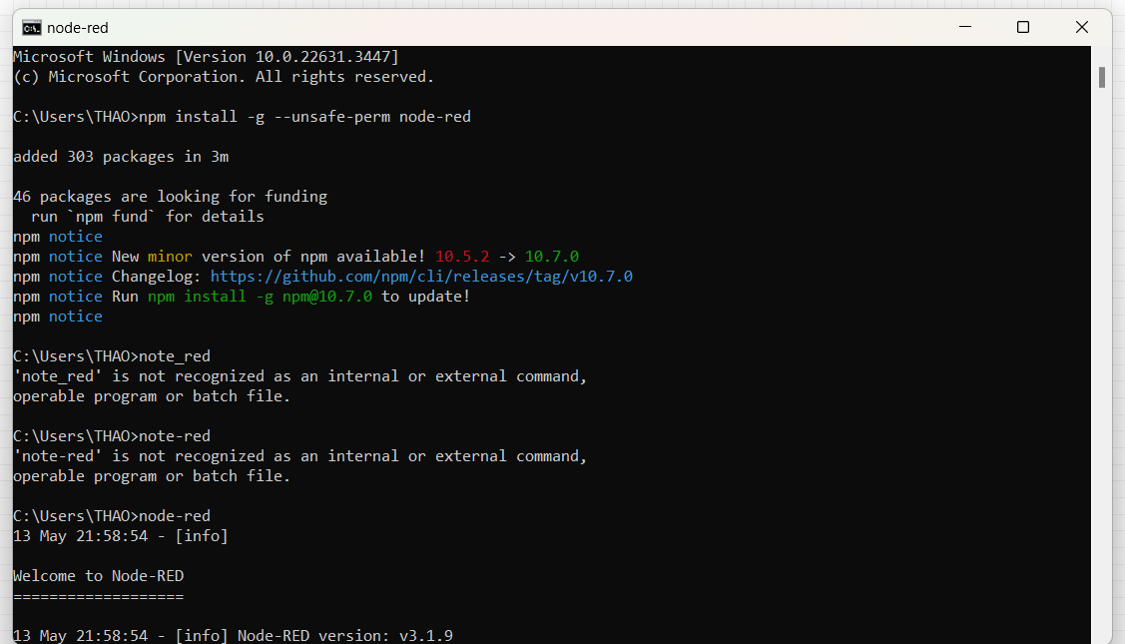
Cài đặt node-red
Chạy câu lệnh:npm install -g --unsafe-perm node-red

Slide 3
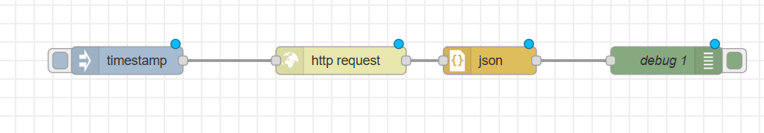
Dùng node-red tạo endpoint để lấy thông tin từ fastapi

Slide 4
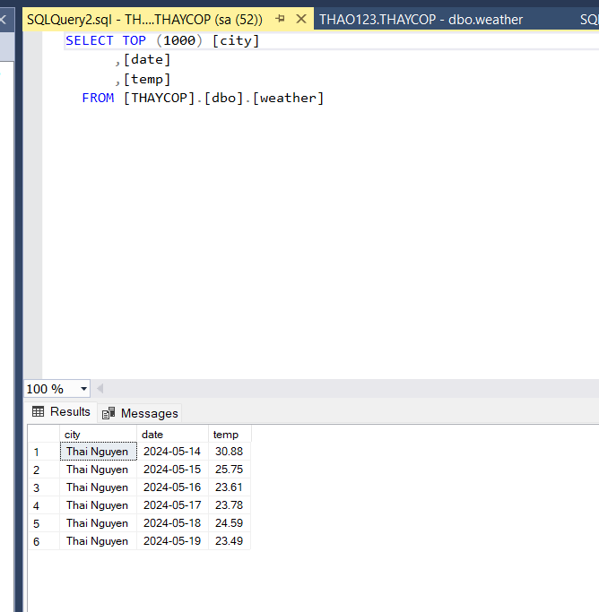
Sử dụng file “save_data.py” để decode JSON và đưa vào csd

Slide 5
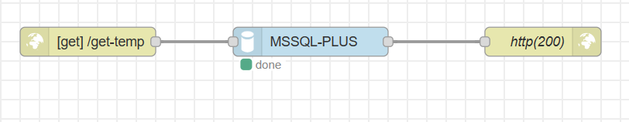
Dùng node-red và các endpoint khác nhau để lấy dữ liệu từng biểu đồ

Slide 6
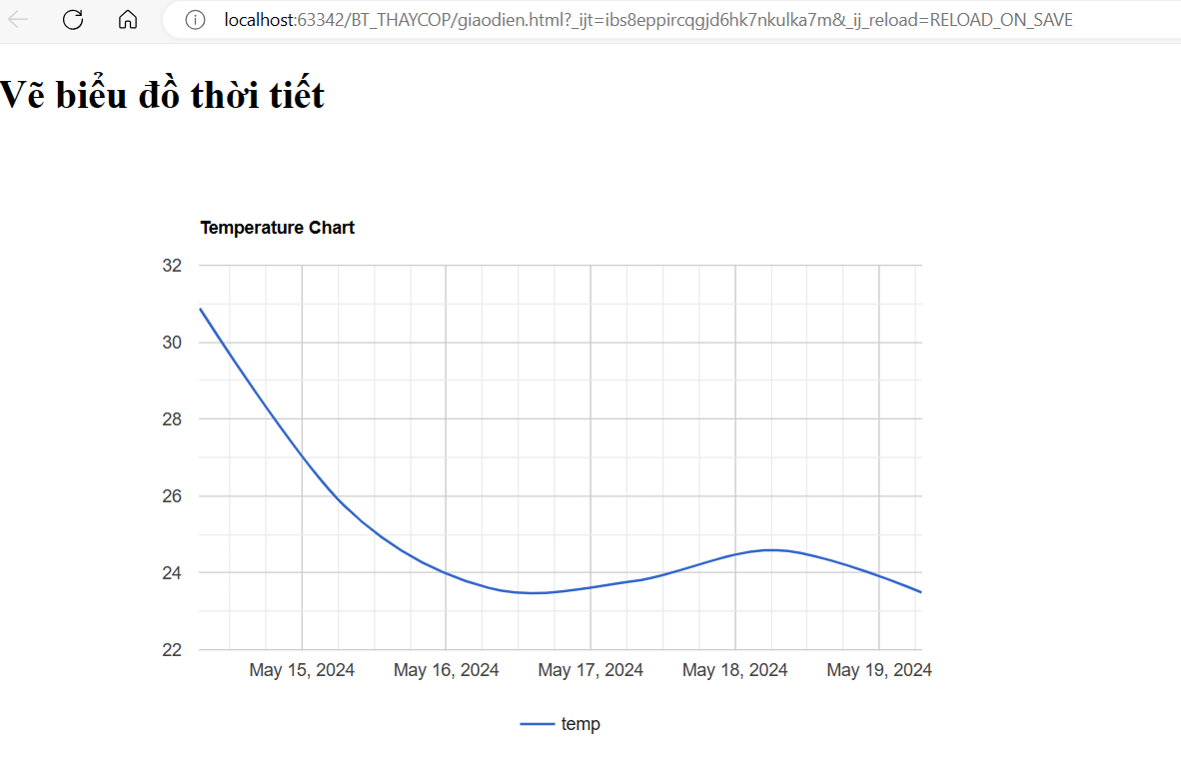
Dùng endpoint có được đưa vào js để về biểu đồ => show lên html
Kết quả

Slide 7

Toàn bộ dữ liệu bài làm em để để trong:
https://github.com/Thao1406/BT_THAYCOP_14-5-2024
Do kiến thức có hạn nên bài làm còn khá đơn giản, mong thầy chiếu cố ạ!!!

